Slide 1
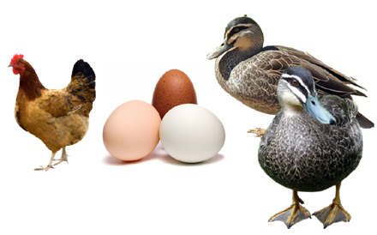
সবাই কেমন আছো?
মাল্টিমিডিয়া ক্লাসে সবাইকে স্বাগতম

Slide 2
শিক্ষক পরিচিতি
পাঠ পরিচিতি
ডি, এম, আবু রায়হান
সহকারী শিক্ষক
বালুভরা আর, বি, উচ্চ বিদ্যালয় এন্ড কলেজ
বদলগাছি,নওগাঁ।
মোবাইলঃ ০১৭১৭৫২৩৯৪১
E-mail: rayhanrony030515@gmail.com
কৃষি শিক্ষা
ষষ্ঠ শ্রেণি
পঞ্চম অধ্যায়
কৃষিজ উৎপাদন
পাঠ-১4

Slide 3
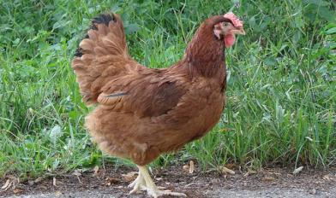
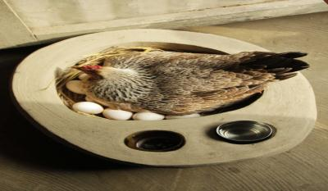
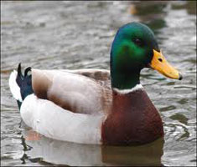
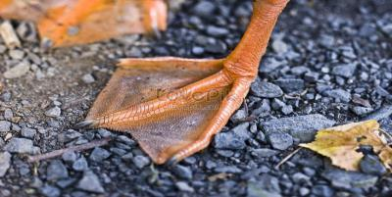
উপরের ছবিগুলোতে তোমরা কি দেখছ?

Slide 4
গৃহপালিত পাখির পরিচিতি ও বৈশিষ্ট্য

Slide 5
এই পাঠ শেষে শিক্ষার্থীরা --
গৃহপালিত পাখি কাকে বলে বলতে পারবে।
গৃহপালিত পাখির বৈশিষ্ট্যগুলো বলতে পারবে।
গৃহপালিত পাখির পরিচিতি সম্পর্কে বিশ্লেষণ করতে পারবে।

Slide 6
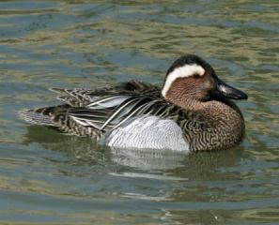
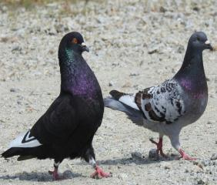
হাঁস, মুরগি, কবুতর ইত্যাদিকে গৃহপালিত পাখি বলা হয়।

Slide 7
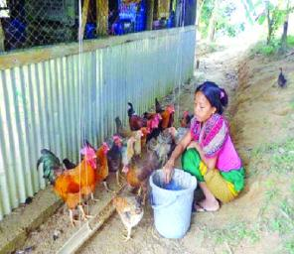
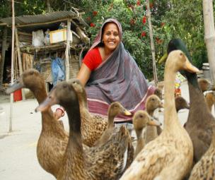
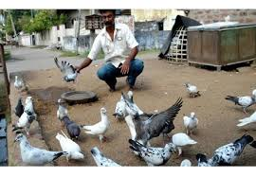
এদের পোষ মানিয়ে গৃহে লালনপালন করা যায়।

Slide 8
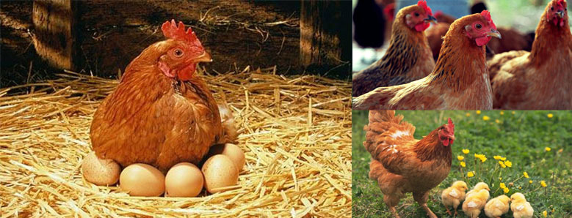
এরা গৃহে ডিম পাড়ে এবং ডিমে তা দিয়ে বাচ্চা ফুটিয়ে থাকে।

Slide 9
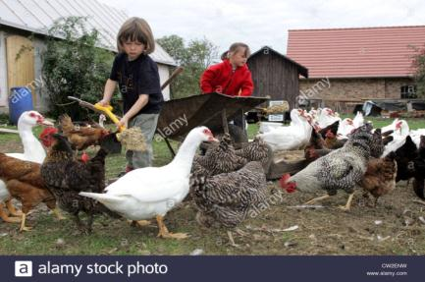
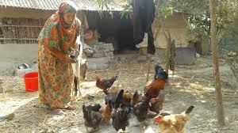
শিশু কিশোররাও বড়দের মতো কবুতর, হাঁস ও মুরগি পালনে খুব আগ্রহ দেখায়।

Slide 10
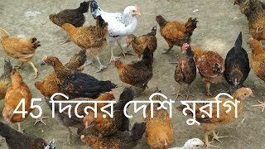
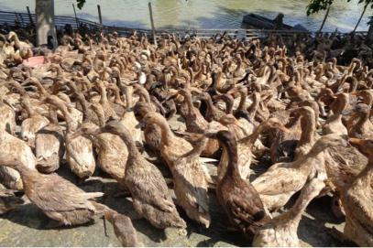
গ্রামবাংলার মানুষ প্রায় ১৩০ মিলিয়ন দেশি মুরগি ও ৪০ মিলিয়ন হাঁস লালনপালন করছে।

Slide 11
একক কাজ
৩ মিনিট
গৃহপালিত পাখি কাকে বলে?

Slide 12
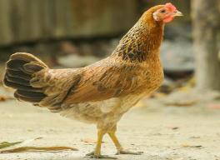
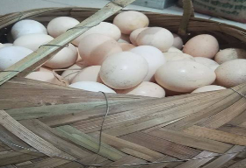
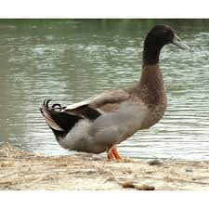
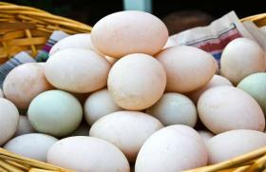
আমাদের দেশি মুরগি বছরে গড়ে ৪৫ টি এবং দেশি হাঁস ৭০ টি ডিম পাড়ে।

Slide 13
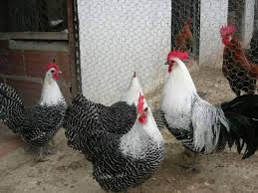
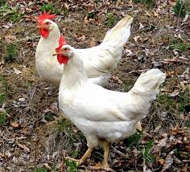
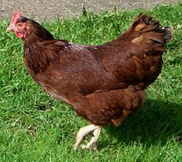
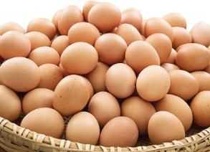
ফাওমি
আর আই আর
লেগহর্ন
উন্নত জাতের লেগহর্ন, ফাওমি, আর আই আর জাতের মুরগি বছরে ২০০-২৫০ টি ডিম পাড়ে।

Slide 14
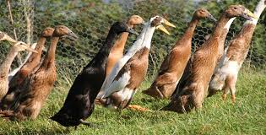
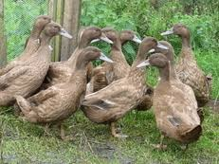
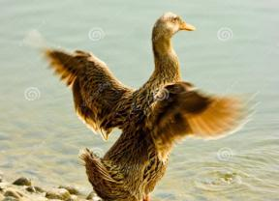
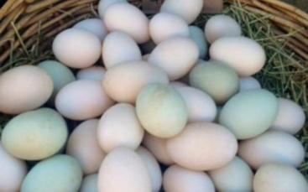
জেন্ডিং
ইন্ডিয়ান রানার
খাকি কাম্বেল
বিদেশি জাতের ইন্ডিয়ান রানার, খাকি কাম্বেল ও জেন্ডিং হাঁস বছরে গড়ে ২৫০ টি ডিম উৎপাদন করে।

Slide 15
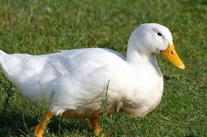
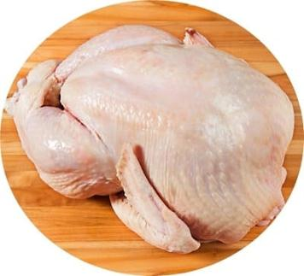
পিকিন হাঁস মাংসের জন্য বিখ্যাত।

Slide 16
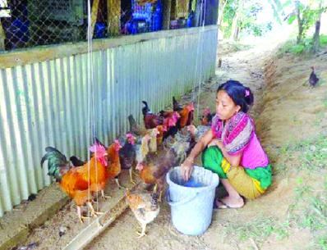
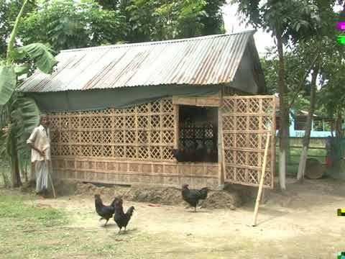
গৃহপালিত পাখিরা বাড়িতে মুক্ত অবস্থায় থাকে এবং তাদের জন্য তৈরি করা বিশেষ বাসস্থানে বসবাস করে।

Slide 17
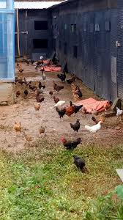
সকালে বাসা বা খাঁচা থেকে ছেড়ে দেবার পর এরা সারাদিন বাড়ির আশেপাশে ঘুরে বেড়ায়।

Slide 18
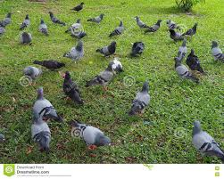
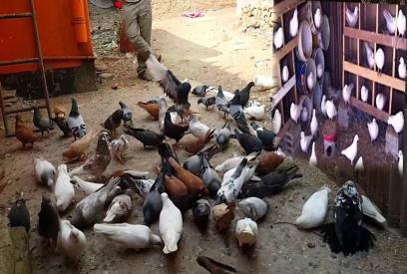
কিন্তু কবুতর খাদ্যের সন্ধানে অনেক দূর চলে যায় ও সন্ধ্যার আগে বাড়ি ফিরে আসে।

Slide 19
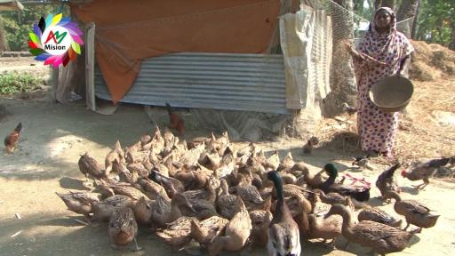
গৃহপালিত পাখির বৈশিষ্ট্য
এরা সহজে পোষ মানে।

Slide 20
গৃহপালিত পাখির বৈশিষ্ট্য
এরা বাড়ির পরিবেশের সাথে মানিয়ে নেয়।

Slide 21
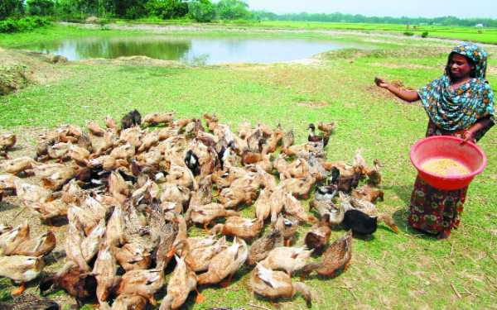
গৃহপালিত পাখির বৈশিষ্ট্য
এরা তার পালনকারীকে চেনে ও খাবারের জন্য পিছু নেয়।

Slide 22
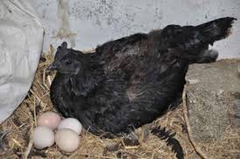
গৃহপালিত পাখির বৈশিষ্ট্য
এরা গৃহে ডিম পাড়ে ও ডিমে তা দিয়ে বাচ্চা ফুটায়।

Slide 23
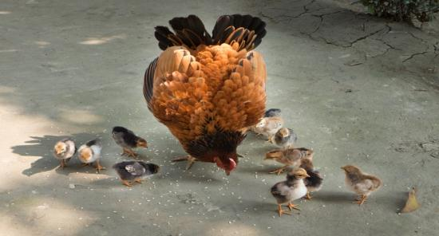
গৃহপালিত পাখির বৈশিষ্ট্য
এরা বাচ্চা পালনে দক্ষ।

Slide 24
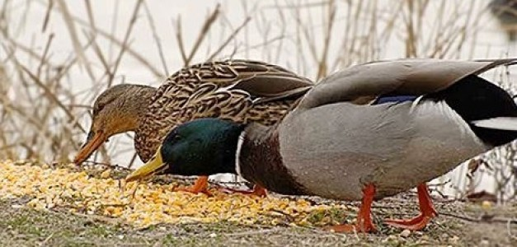
গৃহপালিত পাখির বৈশিষ্ট্য
এরা নিজের খাবার নিজে সংগ্রহ করতে পারে।

Slide 25
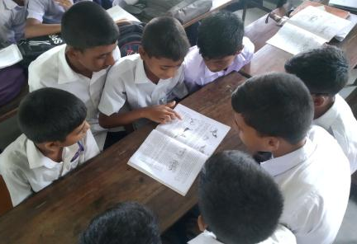
দলীয় কাজ
৮ মিনিট
দলে আলোচনা করে মুরগি বা হাঁসের বৈশিষ্ট্যগুলো খাতায় লিখ।

Slide 26
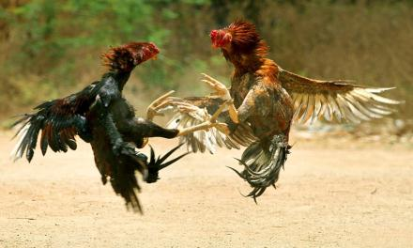
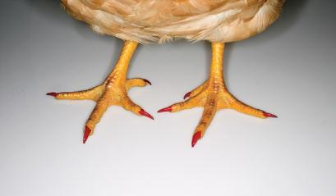
মুরগি নিজেদের মধ্যে ঠোকরা-ঠুকরি করে থাকে।
এদের পায়ে ৪টি আঙ্গুল থাকে।

Slide 27
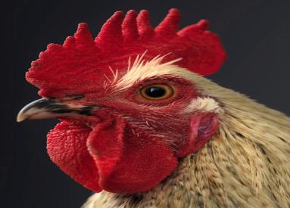
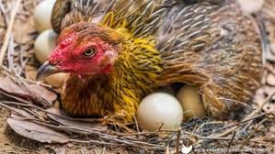
এদের মাথায় লাল ঝুঁটি ও গলায় লাল ফুল থাকে।
মুরগি ৫ মাস বয়সে ডিম দেওয়া শুরু করে।

Slide 28
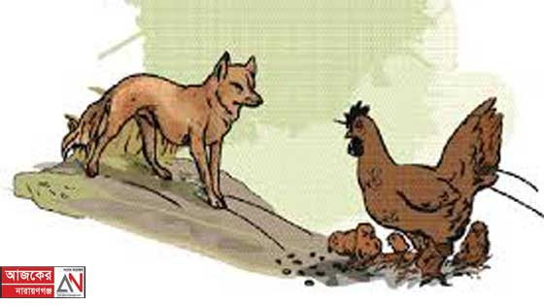
মুরগি তার সন্তানকে বন্য পশু-পাখির হাত থেকে রক্ষা করতে চেষ্টা করে।

Slide 29
হাঁসকে জলজ পাখি বলা হয়।
এরা নিজেদের মধ্যে ঠোকরা-ঠুকরি করে না।

Slide 30
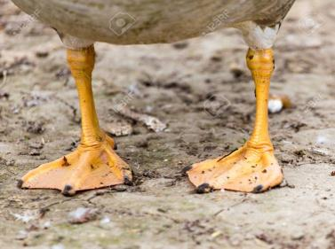
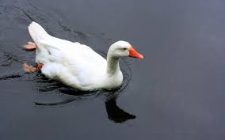
হাঁসের পায়ের আঙ্গুল পর্দা দ্বারা যুক্ত।
তাই এরা সহজে পানিতে সাঁতার কাটতে পারে।

Slide 31
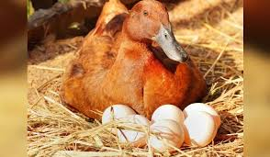
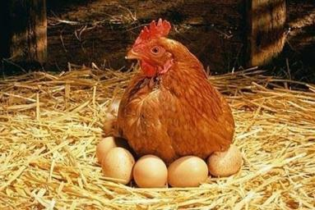
হাঁসের ডিমে তা দেবার অভ্যাস কম।
তাই হাঁসের ডিম মুরগির নিচে রেখে ফুটানো হয়।

Slide 32
মূল্যায়ন
১। দেশি মুরগি বছরে গড়ে কতটি ডিম পাড়ে?
উত্তরঃ ৪৫ টি।
২। মাংসের জন্য বিখ্যাত কোন হাঁস?
উত্তরঃ পিকিং হাঁস।
৩। মুরগির পায়ে কয়টি আঙ্গুল থাকে?
উত্তরঃ ৪ টি।

Slide 33
বাড়ীর কাজ
তোমার পরিচিত গৃহপালিত পাখিগুলো সরোজমিনে দেখে তাদের ভালোভাবে বিশ্লেষণ করে বৈশিষ্ট্যগুলো লিখে নিয়ে আসবে।

Slide 34
ধন্যবাদ

